Slide 1
物理层
第二章

Slide 2
带宽和数据传输速率
通信线路能够传输的频率范围称为带宽，比如一组正弦波，范围从低频f1到高频f2,那么此信号的带宽为f2-f1。电话线的频带约为600~3000HZ，即带宽为3000-600=2400HZ
数据传输速率即每秒多少比特。
信道有截止频率fc, 0 ~ fc的振幅不衰减， fc以上的振幅衰减厉害，这主要由信道的物理特性决定， 0 ~ fc称为信道的有效带宽.

Slide 3

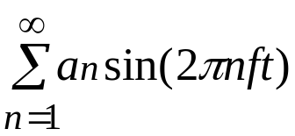
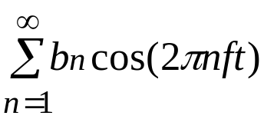
傅立叶分析
任何一个周期为T的有理周期性函数 g(t) 可分解为一系列（可能无限多项）正弦和余弦函数之和：
g(t) = c + +
f = 1/T 基本频率
a_{n}, b_{n} n次谐波项的正弦和余弦振幅值

Slide 4
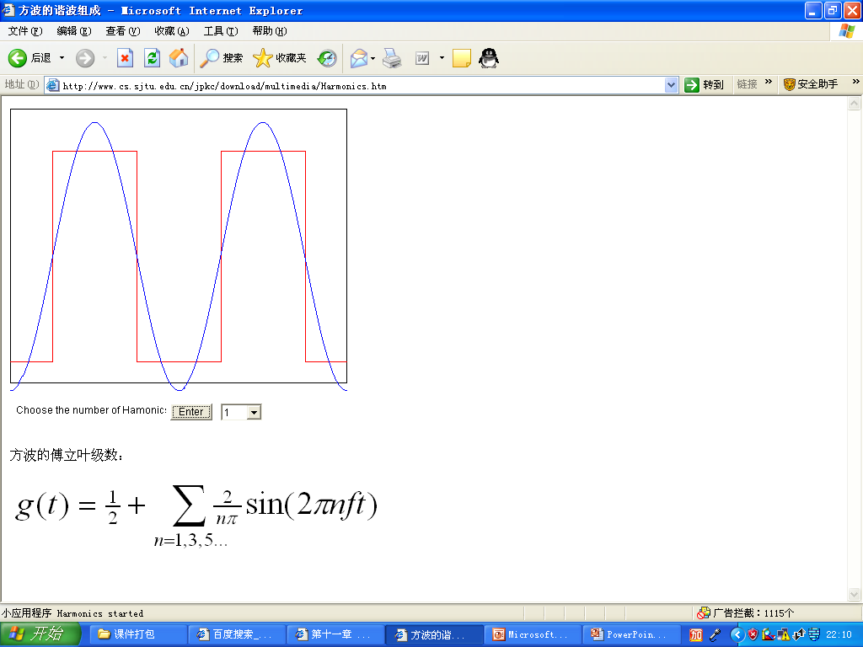
傅立叶分析演示实例

Slide 5
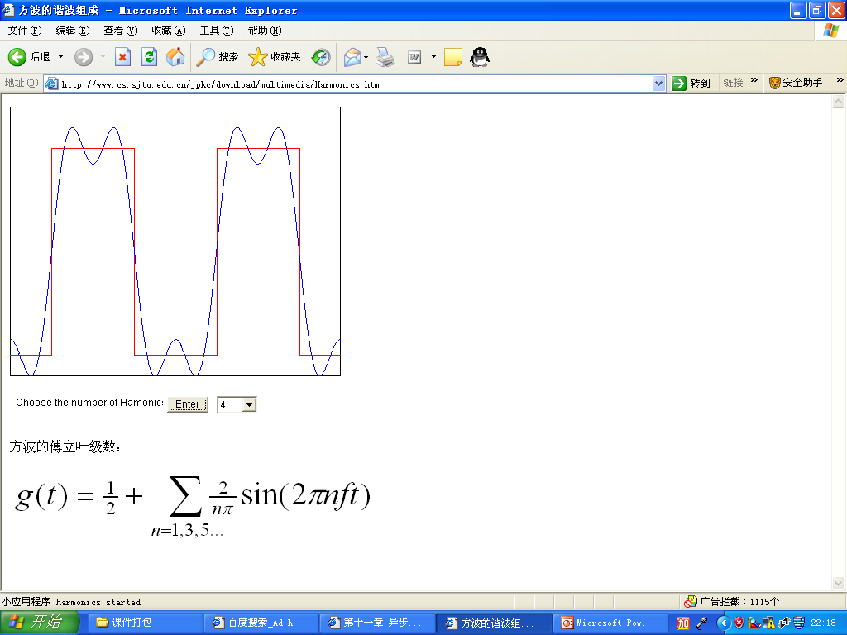
傅立叶分析演示实例

Slide 6

傅立叶分析演示实例

Slide 7
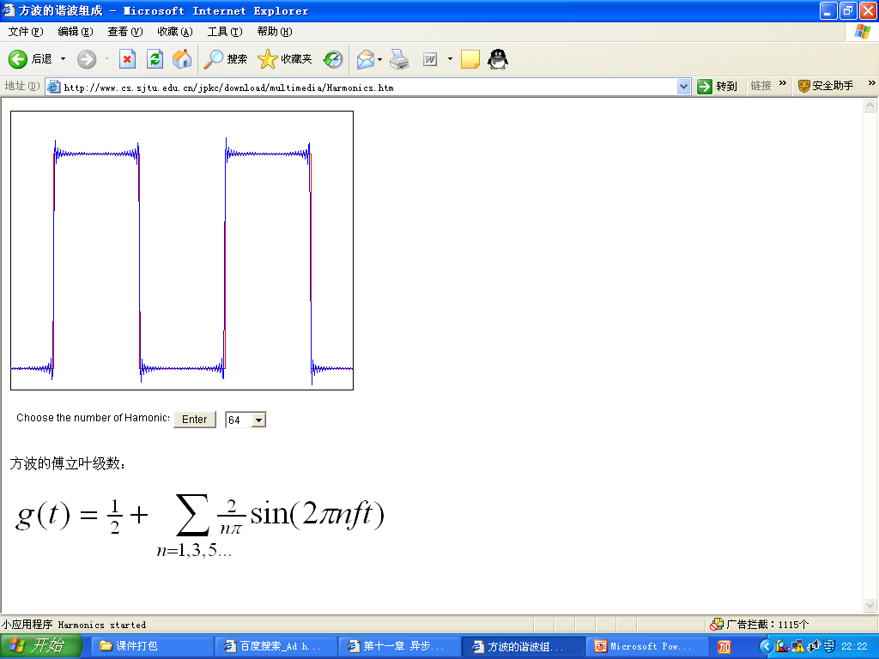
傅立叶分析演示实例

Slide 8
有限带宽的信号
结论：
低频决定轮廓,高频决定细节;
带宽越宽,数据的传输速率越高;
数据的传输速率越高,所要求的带宽越宽;
有限的带宽限制了数据的传输速率。

Slide 9
信道的最大数据传输速率
1924年，奈魁斯特（H. Nyquist）推导出无噪声有限带宽信道的最大数据传输率公式：信号电平分为Ｖ级。
最大数据传输率 = 2Hlog₂V (bps)
1948年，香农（C. Shannon）扩大到信道受到随机（热）噪声干扰的情况。
热噪声出现的大小用信噪比（信号功率与噪声功率之比）来衡量。
Ｓ：信号功率， Ｎ：噪声功率
10log₁₀S/N 单位：分贝（db）

Slide 10
香农的主要结论是：
带宽为 H 赫兹，信噪比为S/N的任意信道的最大数据传输率为
最大数据传输率 = Hlog₂(1 + S/N) (bps)

Slide 11
有导向的传输介质
磁介质（Magnetic Media）
双绞线（Twisted Pair）
  屏蔽双绞线 STP (Shielded Twisted Pair)
  无屏蔽双绞线 UTP (Unshielded Twisted Pair)
同轴电缆（Coaxial Cable）
  50 Ω 同轴电缆
  75 Ω 同轴电缆
光纤（Fiber Optics）

Slide 12
双绞线
(a) Category 3 UTP.
(b) Category 5 UTP.

Slide 13
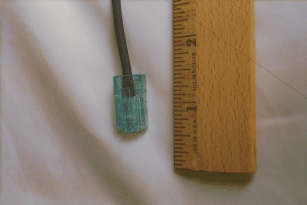
Caption: The end of a twisted pair Ethernet cable with an RJ-45 connector.

Slide 14
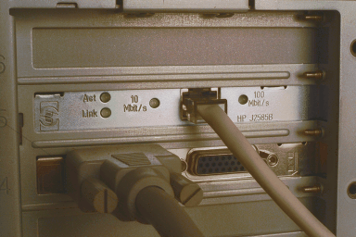

Slide 15



无屏蔽双绞线 UTP
屏蔽双绞线 STP
聚氯乙烯 套层
绝缘层
铜线
聚氯乙烯
套层
屏蔽层
铜线
绝缘层
同轴电缆
绝缘保护套层
外导体屏蔽层
绝缘层
内导体

Slide 16
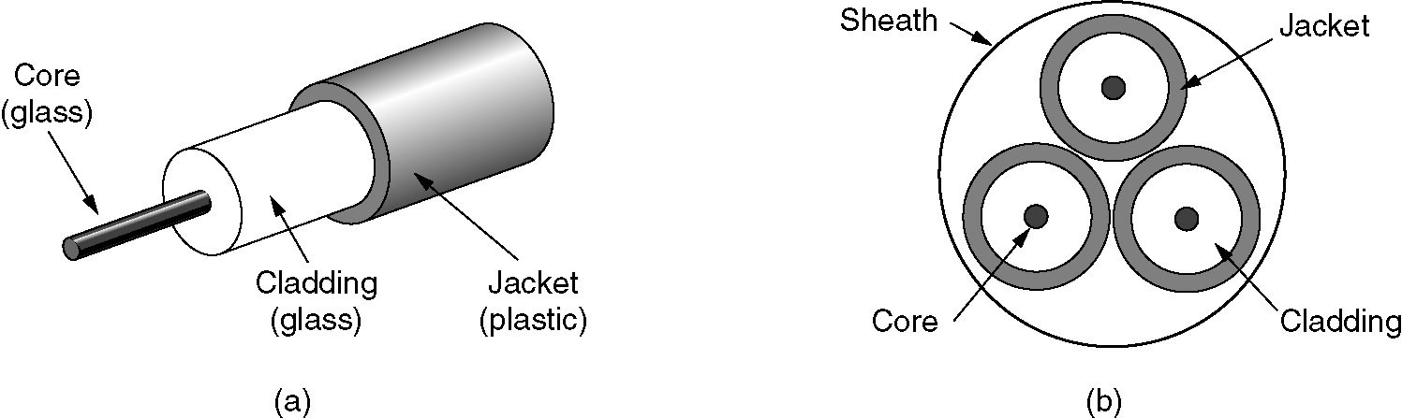
光纤
(a) 单根光纤的结构.
(b) 三根光纤封起来的截面.

Slide 17
光线在光纤中的折射
包层
折射角
包层
（低折射率的媒体）
纤芯
纤芯
（高折射率的媒体）
入射角
包层
（低折射率的媒体）

Slide 18
光纤的工作原理
低折射率
(包层)
高折射率
(纤芯)
光线在纤芯中传输的方式是不断地全反射

Slide 19
多模光纤与单模光纤
多模光纤
输入脉冲
输出脉冲
单模光纤
输入脉冲
输出脉冲

Slide 20
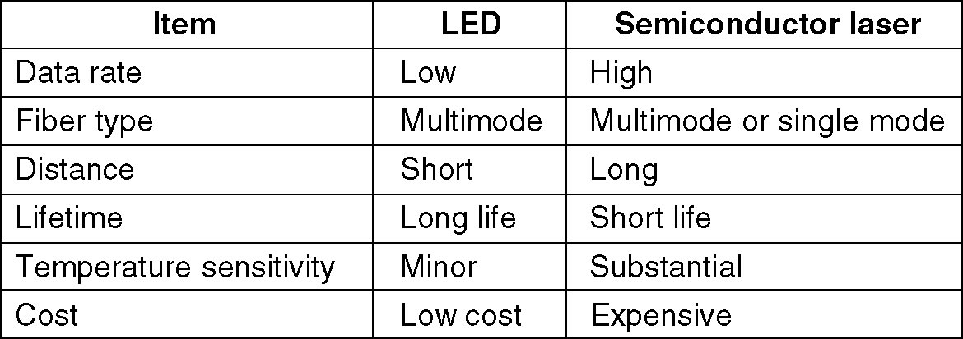
光纤 (2)

Slide 21
无线传输
电磁波谱
无线电传输（Radio Transmission）
微波传输（Microwave Transmission）

Slide 22
电信领域使用的电磁波的频谱
f
(Hz)
10⁰ 10² 10⁴ 10⁶ 10⁸ 10¹⁰ 10¹² 10¹⁴ 10¹⁶ 10¹⁸ 10²⁰ 10²² 10²⁴
无线电
微波
红外线
X射线
γ
射线
可见光
紫外线
(Hz)
10⁴ 10⁵ 10⁶ 10⁷ 10⁸ 10⁹ 10¹⁰ 10¹¹ 10¹² 10¹³ 10¹⁴ 10¹⁵ 10¹⁶
f
双绞线
卫星
光纤
同轴电缆
地面微波
海事
无线电
调幅
无线电
调频
无线电
移动
无线电
电视
波段
LF
MF
HF
VHF
UHF
SHF
EHF
THF

Slide 23
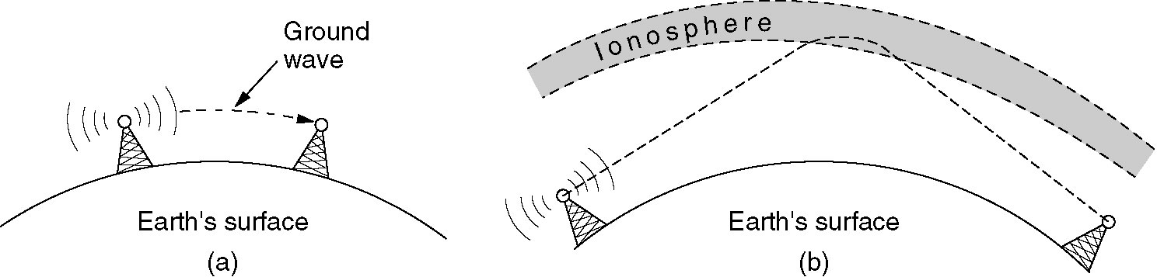
无线电传输
(a) In the VLF, LF, and MF bands, radio waves follow the curvature of the earth.
(b) In the HF band, they bounce off the ionosphere.

Slide 24
地波
沿地球表面附近的空间传播的无线电波叫地波。地面上有高低不平的山坡和房屋等障物，根据波的衍射特性，当波长大于或相当于障碍物的尺寸时，波才能明显地绕到障碍物的后面。地面上的障碍物一般不太大，长波可以很好地绕过它们。中波和中短波也能较好地绕过，短波和微波由于波长过短，绕过障碍物的本领就很差了。
由于地波在传播过程中要不断损失能量，而且频率越高(波长越短)损失越大，因此中波和中短波的传播距离不大，一般在几百千米范围内，收音机在这两个波段一般只能收听到本地或邻近省市的电台。长波沿地面传播的距离要远得多，但发射长波的设备庞大，造价高，所长波很少用于无线电广播，多用于超远程无线电通信和导航等。

Slide 25
天波
天波依靠电离层的反射来传播的无线电波叫做天波。什么是电离层呢？地球被厚厚的大气层包围着，在地面上空50千米到几百千米的范围内，大气中一部分气体分子由于受到太阳光的照射而丢失电子，即发生电离，产生带正电的离子和自由电子，这层大气就叫做电离层。
短波最适宜以天波的形式传播，它可以被电离层反射到几千千米以外。但是，电离层是不稳定的，白天受阳光照射时电离程度高，夜晚电离程度低。因此夜间它对中波和中短波的吸收减弱，这时中波和中短波也能以天波的形式传播。收音机在夜晚能够收听到许多远地的中波或中短波电台，就是这个缘故。

Slide 26
微波
微波沿直线传播,从而不能沿地球表面绕射, 也不能被电离层反射，而是会穿透电离层进入宇宙空间
因此：人们在用微波传输信息时，需每隔一定距离建一个微波中继站 （每隔50公里建一个较高的中继站，信号只需在中继站处转一下弯即可。一个个弯累积起来从而绕地球 ）

Slide 27
通信卫星
本质上是带有三个组件的两个微波传输系统。上行地面站、卫星、地面接收器。
理论上讲几颗同步卫星可以覆盖整个地球？

Slide 28
公用交换电话网络(PSTN)
电话系统结构
本地回路: Modems, ADSL
干线和多路复用

Slide 29
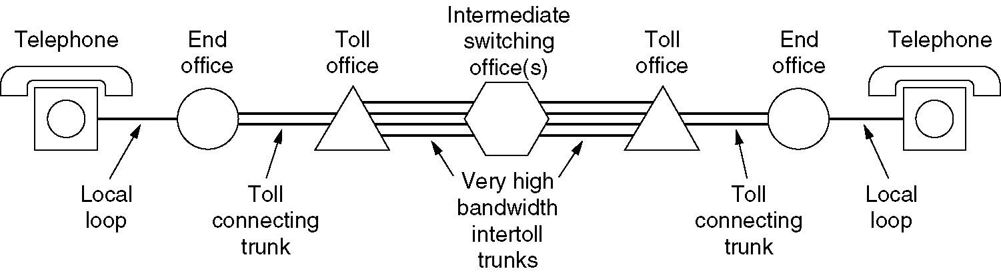
电话系统结构
一个中距离电话的典型路径.

Slide 30
Major Components of the Telephone System
本地回路
  模拟信号
干线
  数字信号
交换局

Slide 31
模拟的和数字的数据、信号
模拟数据
放大器
调制器
模拟信号
模拟数据
PCM
编码器
数字信号
数字数据
调制器
模拟信号
数字数据
数字
发送器
数字信号

Slide 32
基带(baseband)信号和
宽带(broadband)信号
基带信号就是将数字信号 1 或 0 直接用两种不同的电压来表示，然后送到线路上去传输。
宽带信号则是将基带信号进行调制后形成的频分复用模拟信号。

Slide 33
有关信号的几个基本概念
单向通信（单工通信）——只能有一个方向的通信而没有反方向的交互。
双向交替通信（半双工通信）——通信的双方都可以发送信息，但不能双方同时发送(当然也就不能同时接收)。
双向同时通信（全双工通信）——通信的双方可以同时发送和接收信息。

Slide 34
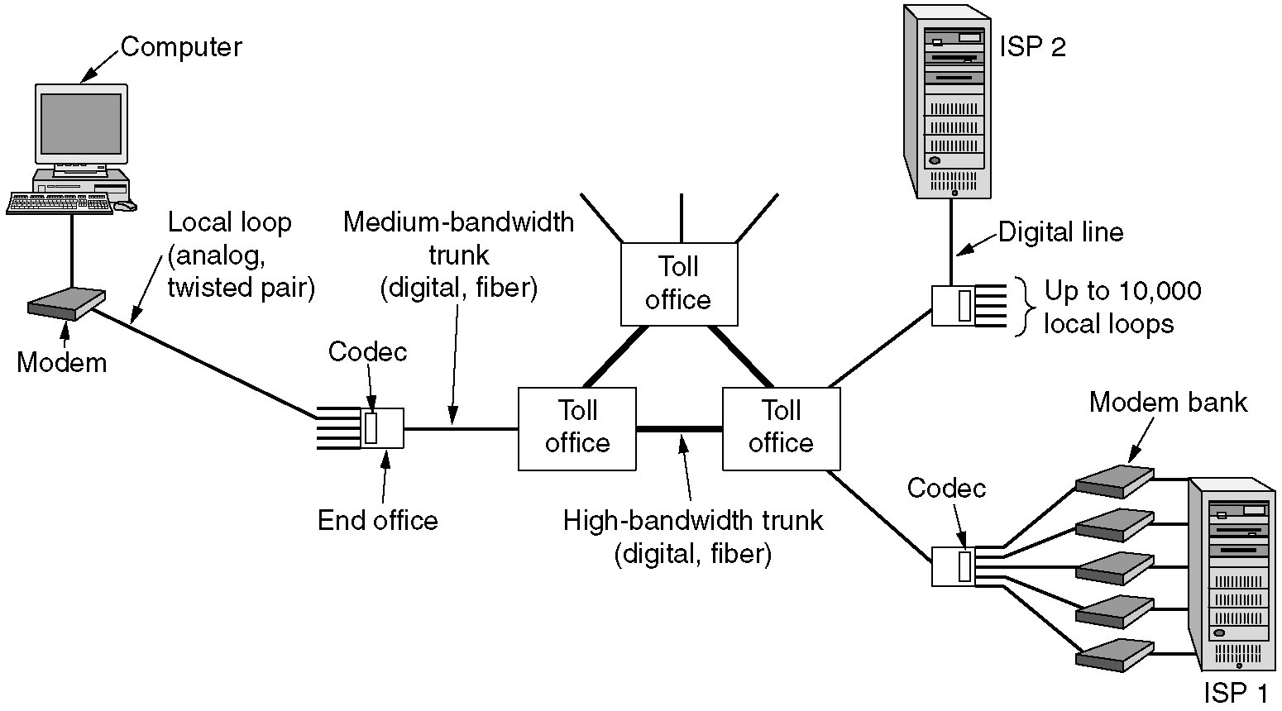
本地回路: Modems, ADSL

Slide 35
调制解调器的作用
调制解调器(modem)包括：
  调制器(MOdulator)：把要发送的数字信号转换为频率范围在 300~3400 Hz 之间的模拟信号，以便在电话用户线上传送。
  解调器(DEModulator)：把电话用户线上传送来的模拟信号转换为数字信号。

Slide 36
几种最基本的调制方法
调制就是进行波形变换（频谱变换）。
最基本的二元制调制方法有以下几种：
  调幅(AM；ASK)：载波的振幅随基带数字信号而变化。
  调频(FM；FSK)：载波的频率随基带数字信号而变化。
  调相(PM；PSK) ：载波的初始相位随基带数字信号而变化。

Slide 37
对基带数字信号的几种调制方法
基带信号
0
1
0
0
1
1
1
0
0
调幅
调频
调相

Slide 38
一种正交调制 QAM
QAM (Quadrature Amplitude Modulation)
可供选择的相位有 12 种，
而对于每一种相位有 1 或
2 种振幅可供选择。
(r, ϕ)
r
ϕ
由于4 bit 编码共有16 种不同的
组合，因此这 16 个点中的每个
点可对应于一种 4 bit 的编码。

Slide 39
波特率与比特率
信号参数（振幅、频率、相位）每秒钟的变化次数称为调制速率，单位为波特（ Baud ）。
比特率指位的传输速率“比特/秒”。
若 1 次参数变化只携带 1 bit 的信息量，则“比特/秒”和“波特”在数值上相等。
若 1 次参数变化携带 n bit 的信息量，则 1Baud 所对应的信息传输速率为 n b/s。

Slide 40
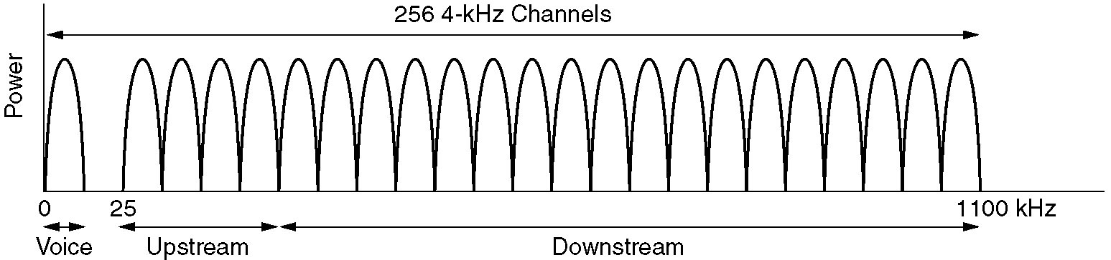
数字用户线路
Digital Subscriber Lines
ADSL频谱划分方案.

Slide 41
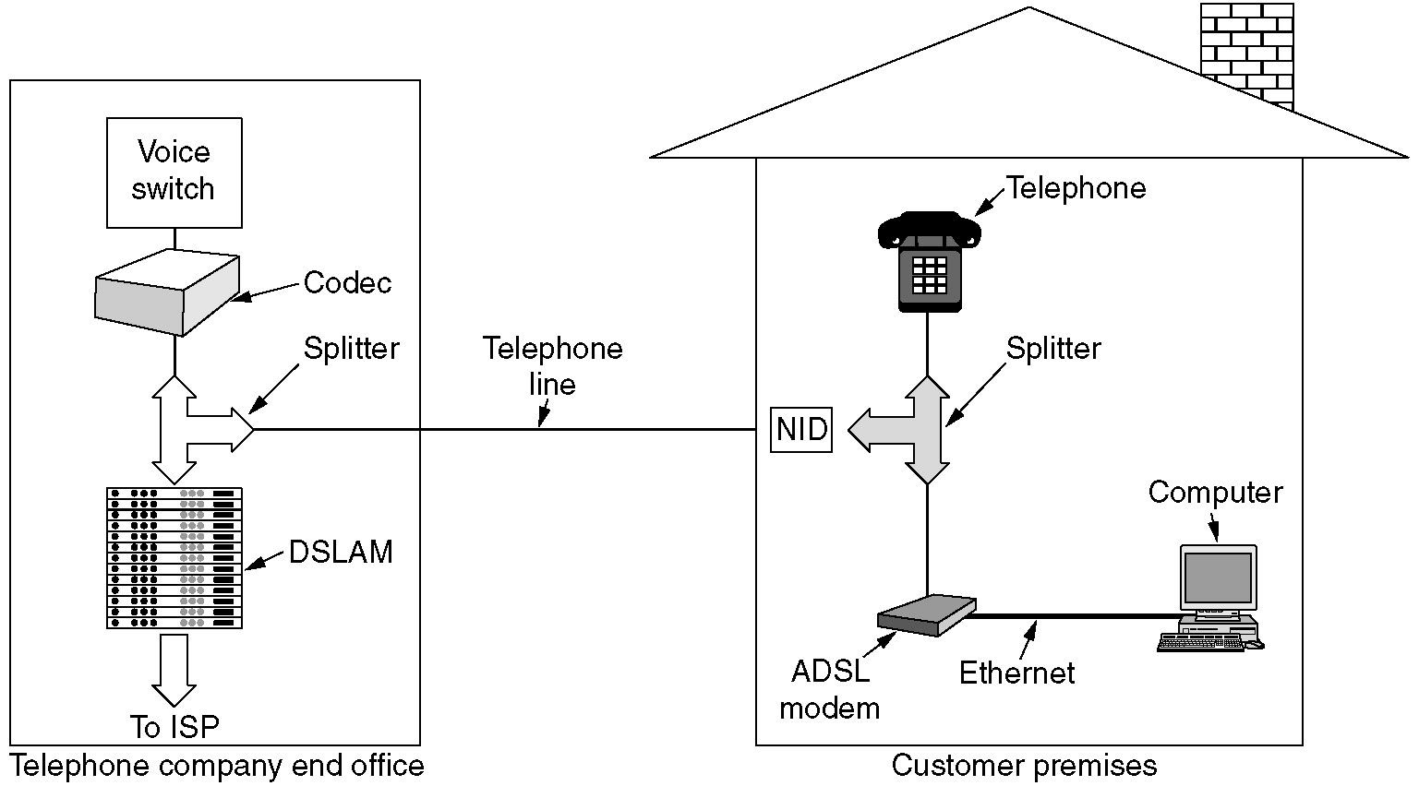
数字用户线路(2)
ADSL 设备配置.

Slide 42
干线和多路复用
频分复用、时分复用
  频分复用：所有用户在同样的时间占用不同的带宽资源。
  时分复用：所有用户在不同的时间占用同样的频带宽度。

Slide 43
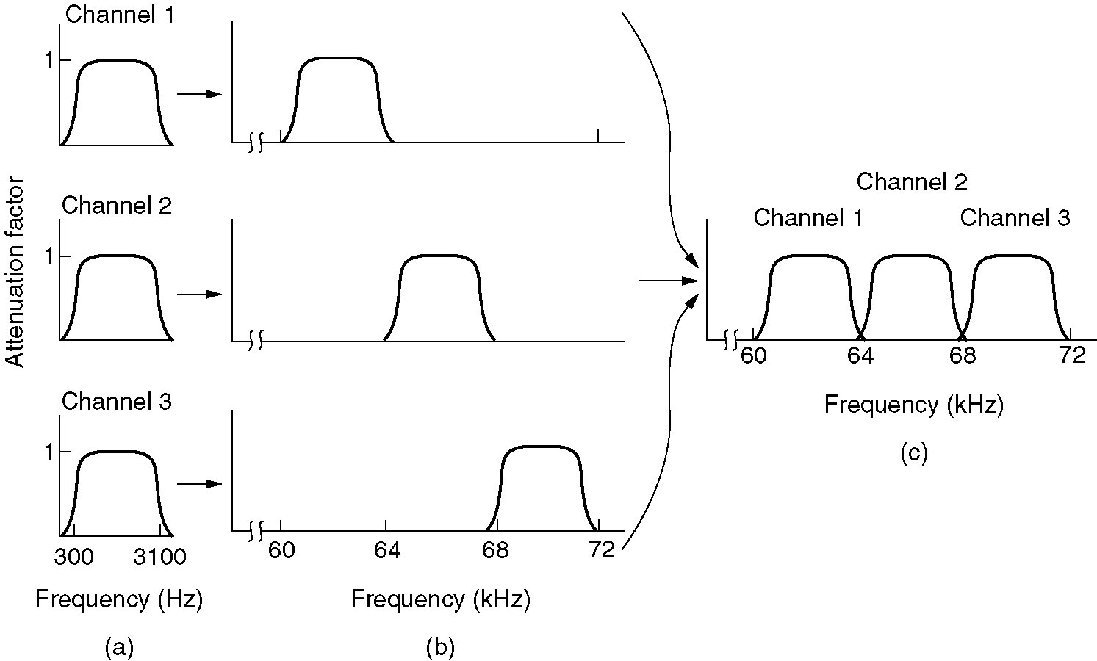
频分多路复用
(a) 原来的带宽.
(b) 被升频后的带宽.
(b) 复用后的信道.

Slide 44
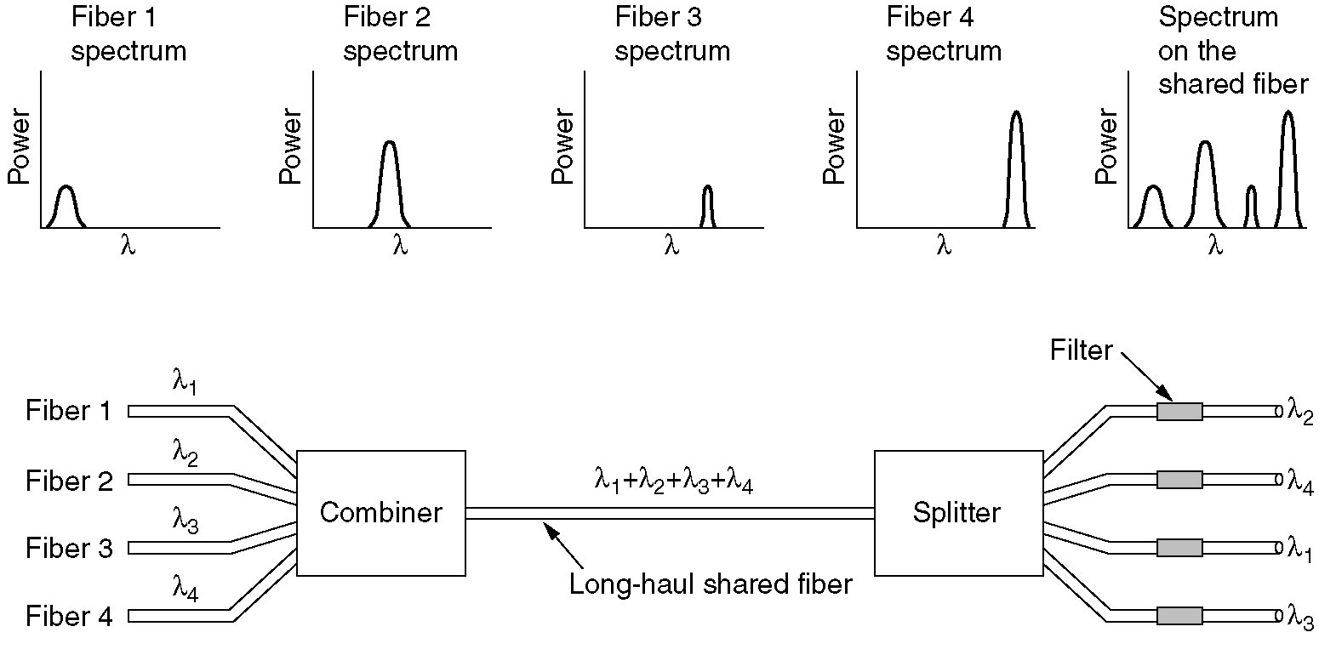
波分多路复用
Wavelength division multiplexing.

Slide 45
数字传输系统
现在的数字传输系统均采用脉码调制 PCM (Pulse Code Modulation)体制。
将模拟信号转换为数字信号以便在数字传输系统中进行传输,主要采用的技术为脉码调制技术。信号数字化的转换过程可包括采样、量化和编码三个步骤。
第一步是采样,它以2倍于模拟信号的最高频率或其带宽的频率进行采样。
第二步是量化,它是使连续模拟信号变为时间轴上的离散值,也就是分级的过程,把采样的值按量级“取整”得到的是一个不连续的值。
第三步是编码,它是将量化后的值编成一定位数的二进制数码。如果有N个量化级,那么每次采样将需要log₂N位二进制码。比如每次采样有256个量化级,则其需要log₂256=8位二进制编码。

Slide 46
数字传输系统
现在的数字传输系统均采用脉码调制 PCM (Pulse Code Modulation)体制。
信号
t
采样周期 T
采样
t
编码
t
0010
1100
1001
0011
解码
t
还原
t

Slide 47
数字传输系统
采用脉码调制方法对声音信号进行编码，每秒钟采样32000次，每次采样256个量化级，那么，数据传输率就要达到( ) ？

Slide 48
时分复用
为了有效地利用传输线路，可将多个话路的PCM 信号用时分复用 TDM (Time Division Multiplexing)的方法装成时分复用帧，然后发送到线路上。
中国采用欧洲体制( E1 )。
美国和日本等国采用北美体制( T1 )。

Slide 49
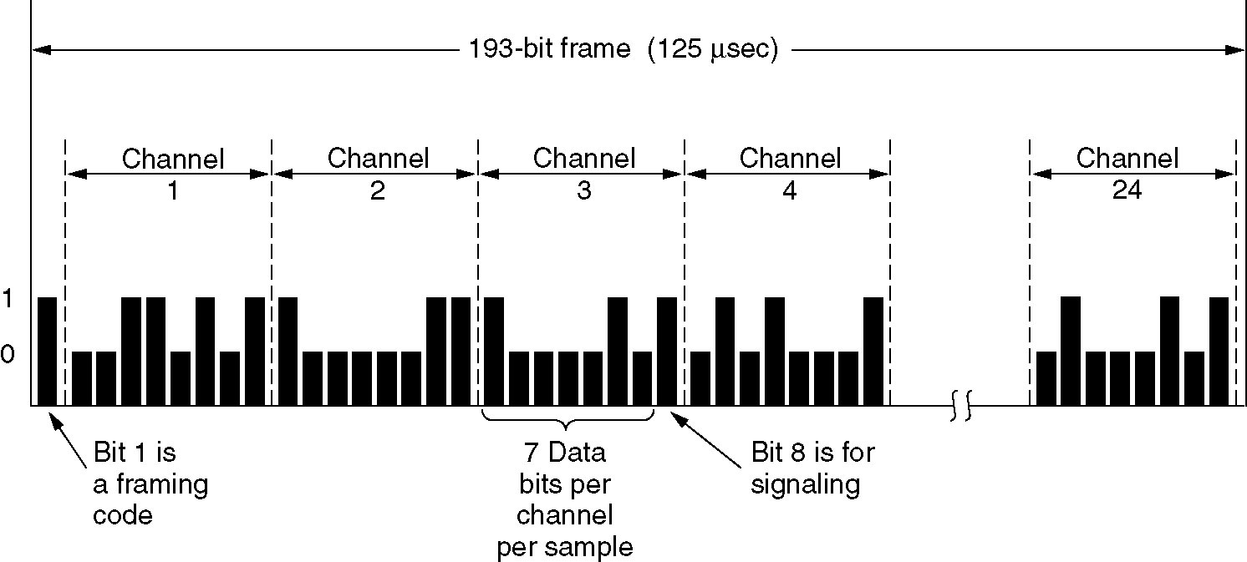
T1线路
8000*8*24+8000
（8*24＋1)/125us＝1.544Mbps .

Slide 50
时分复用
频率
在 TDM 帧中的位置不变
A
B
C
D
A
B
C
D
A
B
C
D
A
B
C
D
…
TDM 帧
TDM 帧
TDM 帧
TDM 帧
TDM 帧
时间

Slide 51
时分复用
频率
在 TDM 帧中的
位置不变
A
B
C
D
A
B
C
D
A
B
C
D
A
B
C
D
…
TDM 帧
TDM 帧
TDM 帧
TDM 帧
TDM 帧
时间

Slide 52
时分复用
频率
在 TDM 帧中的
位置不变
A
B
C
D
A
B
C
D
A
B
C
D
A
B
C
D
…
TDM 帧
TDM 帧
TDM 帧
TDM 帧
TDM 帧
时间

Slide 53
时分复用
频率
在 TDM 帧中的
位置不变
A
B
C
D
A
B
C
D
A
B
C
D
A
B
C
D
…
TDM 帧
TDM 帧
TDM 帧
TDM 帧
TDM 帧
时间

Slide 54
时分复用可能会造成
线路资源的浪费
用户
时分复用
A
a
a
t
①
B
b
b
t
②
a
b
b
c
c
a
d
t
C
c
c
t
③
#1
#2
#3
#4
④
D
d
t
4 个时分复用帧

Slide 55
统计时分复用 STDM
用户
统计时分复用
A
a
a
t
①
B
b
b
t
②
a
b
b
c
c
d
a
t
C
c
c
③
t
#1
#2
#3
④
D
d
t
3 个 STDM 帧

Slide 56
The Mobile Telephone System
First-Generation Mobile Phones:
Analog Voice
Second-Generation Mobile Phones:
Digital Voice
Third-Generation Mobile Phones:
Digital Voice and Data

Slide 57
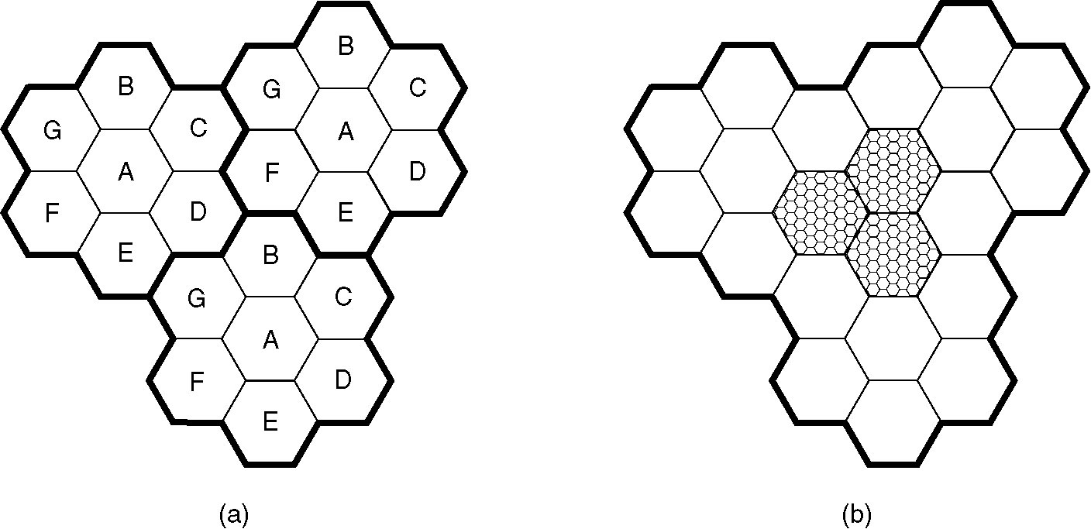
Advanced Mobile Phone System
(a) Frequencies are not reused in adjacent cells.
(b) To add more users, smaller cells can be used.

Slide 58
GSM
Global System for Mobile Communications
（全球移动通信系统）

Slide 59
CDMA
码分多址 CDMA (Code Division Multiple Access)。
各用户使用经过特殊挑选的不同码型，因此彼此不会造成干扰。
这种系统发送的信号有很强的抗干扰能力，不易被敌人发现。
每一个比特时间划分为 m 个短的间隔，称为码片(chip)。

Slide 60
码片序列(chip sequence)
每个站被指派一个惟一的 m bit 码片序列。
  如发送比特 1，则发送自己的 m bit 码片序列。
  如发送比特 0，则发送该码片序列的二进制反码。
例如，S 站的 8 bit 码片序列是 00011011。
  发送比特 1 时，就发送序列 00011011，
  发送比特 0 时，就发送序列 11100100。
S 站的码片序列：(–1 –1 –1 +1 +1 –1 +1 +1)

Slide 61
CDMA 的重要特点
每个站分配的码片序列不仅必须各不相同，并且还必须互相正交(orthogonal)。

Slide 62

码片序列的正交关系
令向量 S 表示站 S 的码片向量，令 T 表示其他任何站的码片向量。
两个不同站的码片序列正交，就是向量 S 和T 的规格化内积(inner product)都是 0：
(2-4)

Slide 63

正交关系的另一个重要特性
任何一个码片向量和该码片向量自己的规格化内积都是1 。
一个码片向量和该码片反码的向量的规格化内积值是 –1。

Slide 64
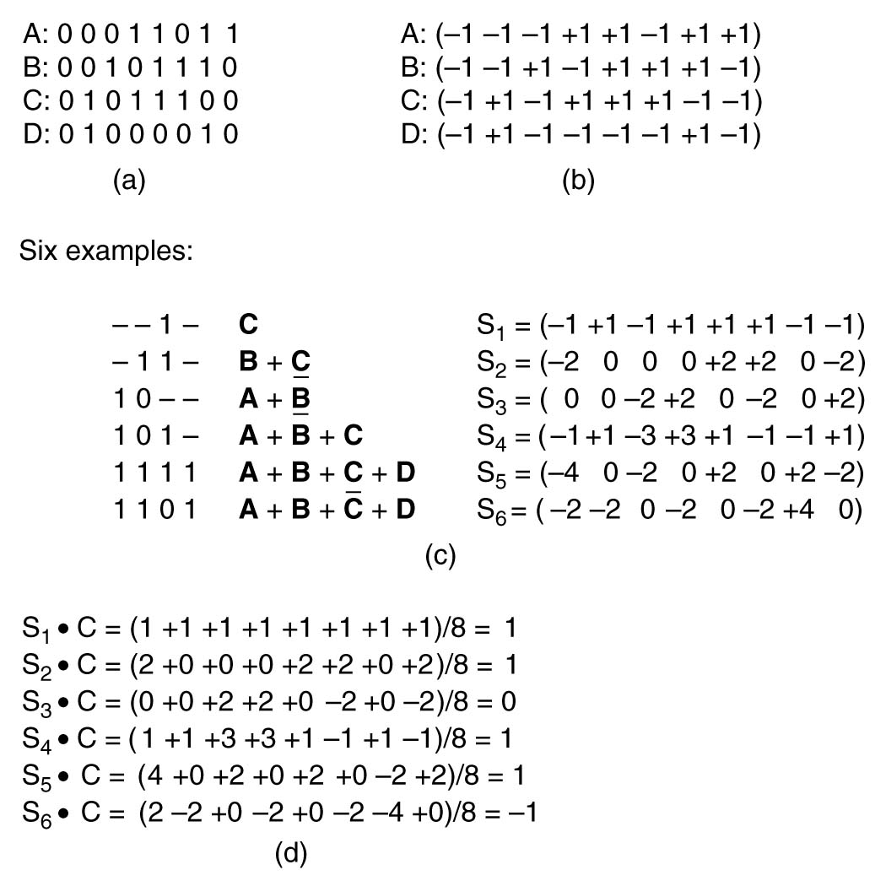
(a) Binary chip sequences for four stations
(b) Bipolar chip sequences
(c) Six examples of transmissions
(d) Recovery of station C’s signal

Slide 65
Third-Generation Mobile Phones:
Digital Voice and Data
Basic services should provide:
High-quality voice transmission
Messaging (replace e-mail, fax, SMS, chat, etc.)
Multimedia (music, videos, films, TV, etc.)
Internet access (web surfing, multimedia.)

Slide 66
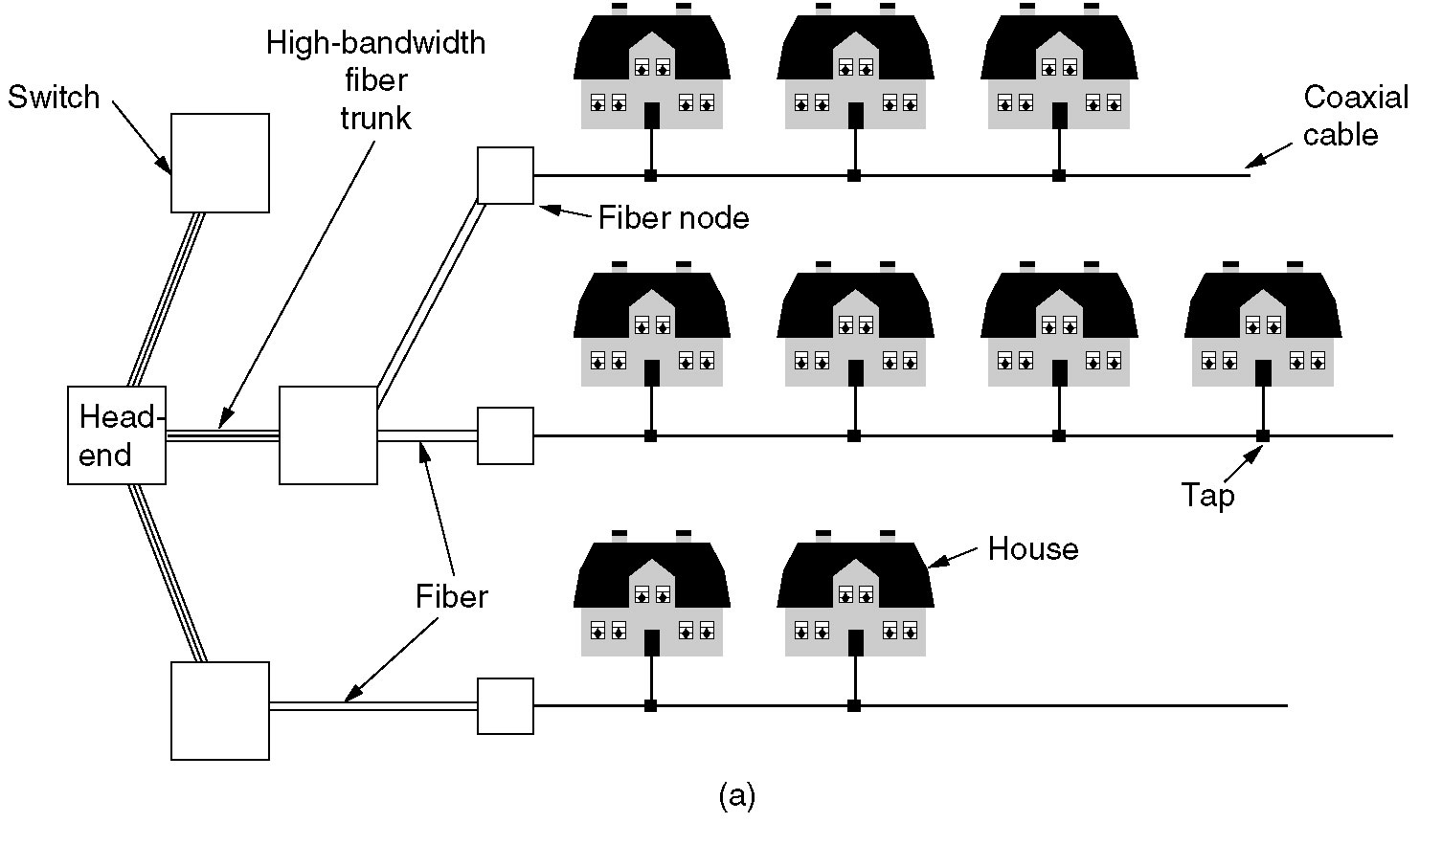
Internet over Cable
Cable television

